Slide 1
Zasady i normy są wszędzie

Slide 2
Człowiek jako istota społeczna potrzebuje kontaktu z drugim człowiekiem – kontaktu, który umożliwia mu prawidłowy rozwój społeczny, emocjonalny i ogólnorozwojowy.
Prawidłowość, regularność i jakość kontaktów określają nam zasady. Zasady otaczają nas wszędzie – wg zasad funkcjonujemy jako państwo, jako miasto, jak pracownik, uczeń, przedszkolak. Zasady są także w rodzinie. Dlatego tak ważne jest uczenie dzieci zasad i prawidłowych relacji społecznych od najwcześniejszych lat.

Slide 3
Analizując rozwój społeczno – emocjonalny człowieka, musimy wiedzieć że już dziecko 3 letnie jest nastawione na współpracę, zawiera przyjaźnie, bawi się z rówieśnikami – potrafi podzielić się zabawką, wyrazić swoje zdanie, chętnie respektuje zasady i podporządkowuje się im. Warto ten czas poświęcić dziecku na omawianie zasad, czytanie książeczek i omawianie ilustracji dotyczących prawidłowego zachowania się w domu, przedszkolu, bibliotece, czy sklepie. Powiem nawet, że jest to najlepszy czas.

Slide 4
Dlaczego?
Dziecko 4 letnie przechodzi intensywny okres buntu i uporu, łatwo popada w histerie i stwarza sytuacje konfliktowe, ma problem z respektowaniem zasad i norm społecznych.

Slide 5
Analizując dalej:
4 latek, który nie zna zasad, lub nie musiał się wcześniej do nich dostosować – jest bardzo zagubiony, nie zna szablonu i schematu działania – bardzo ciężko mu uczyć się zasad w tym wieku – pojawia się dodatkowy stres, bunt, krzyki – nie rozumie po co one są.
Natomiast 4 latek, który miał wprowadzone i respektowane zasady pomimo buntu łatwiej przechodzi do respektowania zasad, ponieważ je rozumie i korzystał z nich wcześniej (czasami wystarczy odwołanie do obrazka, lub ulubionego bohatera).

Slide 6
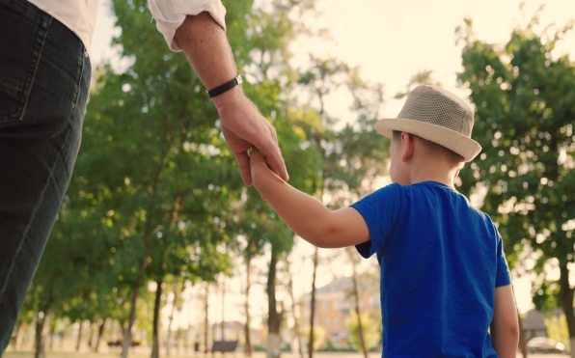
Co dają dzieciom zasady: - Zasady pomagają regulować zachowania dziecka, pomagają wytyczać cele i je realizować, - Określają formy oczekiwanych zachowań – dają kierunek do działania, dziecko wie kiedy i jak się zachować, jeżeli zasady są niejasne i często się zmieniają – pojawiają się zachowania niepożądane, - Określają stosunki między ludźmi – dziecko wie w jaki sposób odnaleźć się w danym środowisku (rówieśnicy, rodzice, szkoła, miejsce publiczne),

Slide 7
- Dają poczucie bezpieczeństwa – pozwalają prowadzić dziecko we właściwym kierunku, dzieci oczekują od rodziców jak radzić sobie w określonych sytuacjach, chcą czuć się bezpiecznie; gdy ulegamy dzieciom w momencie krzyku, marudzenia – myślą one że są wszechmocne, ale niestety nie czują się bezpieczne. Rodzic, który wytycza dziecku granice daje informację: „Jestem silny i odpowiedzialny – zawsze możesz na mnie liczyć, nie zawiodę Cię”.

Slide 8
Co jest ważne w wyznaczaniu zasad
Muszą być krótkie i konkretne,
Najlepiej ustalić je z dzieckiem, lub wytłumaczyć dlaczego należy ich przestrzegać,
zasad muszą przestrzegać wszyscy,
wszystkie osoby z najbliższego otoczenia dziecka muszą w ten sam sposób reagować na łamanie zasad, jeżeli ktoś ustąpi – u dzieci pojawią się zachowania trudne,

Slide 9
- pamiętajmy, że dziecko dopiero uczy się przestrzegania zasad – często tłumaczmy i naprowadzajmy na prawidłowe zachowania (nie obrazujemy negatywnych sytuacji), - dziecko jest obserwatorem i najlepiej uczy się przez naśladownictwo osób dorosłych – dawajmy dobry przykład swoim zachowaniem, - zachowajmy spokój, zadbajmy o siebie korzystając z technik relaksacyjnych.

